Slide 1
Применение Здоровьесберегающих технологий на уроках географии
Мамчур Е.А. – учитель географии МБОУ-СОШ №8 п. Крутобережный

Slide 2
Задача педагога: сделать урок таким, чтобы кроме приобретения знаний ученик приобрёл здоровье или хотя бы не потерял его

Slide 3
Забота о здоровье – это важнейший труд воспитателя. От жизнедеятельности, бодрости детей зависит их духовная жизнь, мировоззрение, умственное развитие, прочность знаний, вера в свои силы…».
В.А.Сухомлинский.

Slide 4
Факторы, влияющие на формирование здоровья
генетические факторы - 15-20%;
состояние окружающей среды - 20-25%;
медицинское обеспечение - 10-15%;
условия и образ жизни людей - 50-55%.

Slide 5
При подготовке к уроку учитель должен учитывать:
Динамику работоспособности в течение рабочего дня:
8 – 12 часов – первый пик работоспособности;
16 – 18 часов – второй пик работоспособности.
Динамику активности обучающихся на уроке:
1 – 4 минуты - врабатываемость в урок (организационный момент);
5 – 20 минуты – самая высокая работоспособность (новый материал, самостоятельная работа);
21 – 35 минуты - снижение работоспособности (физическая минутка, закрепление материала);
36 – 40 минуты – полное утомление (подведение итогов урока, объяснение домашнего задания).

Slide 6
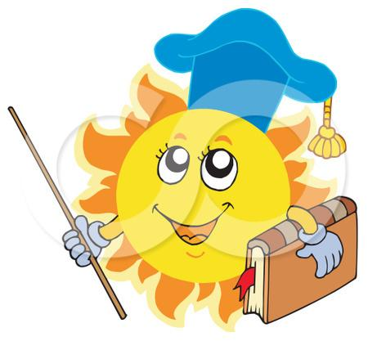
Здоровье ученика в норме, если:
в физическом плане – здоровье позволяет ему справляться с учебной нагрузкой, ребенок умеет преодолевать усталость;
в социальном плане – он коммуникабелен, общителен;
в эмоциональном плане – ребенок уравновешен, способен удивляться и восхищаться;
в интеллектуальном плане – учащийся проявляет хорошие умственные способности, наблюдательность, воображение, самообучаемость;
в нравственном плане – он признает основные общечеловеческие ценности.

Slide 7
Здоровьесберегающие образовательные технологии
– это системный подход к обучению и воспитанию, построенный на стремлении педагога не нанести ущерб здоровью учащихся.

Slide 8
Принципы здоровьесбережения
«Не навреди!».
Приоритет заботы о здоровье учителя и учащегося.
Непрерывность и преемственность.
Субьект-субьективные взаимоотношения.
Соответствие содержания и организации обучения возрастным особенностям учащихся.
Комплексный, междисциплинарный подход.
Успех порождает успех.
Активность.
Ответственность за свое здоровье.

Slide 9
Требования к проведению физкультминуток :
Комплексы подбираются в зависимости от вида урока, его содержания.
Упражнения должны быть разнообразны, так как однообразие снижает интерес к ним, а следовательно, и их результативность.
Физкультминутки должны проводиться на начальном этапе утомления, выполнение упражнений при сильном утомлении не дает желаемого результата.
Предпочтение нужно отдавать упражнениям для утомленных групп мышц.
Важно обеспечить позитивный эмоциональный настрой.

Slide 10
Виды физкультминуток :
«Из-за парт мы выйдем дружно, Но шуметь совсем не нужно. Встали прямо, ноги вместе Поворот кругом на месте. Хлопнем пару раз в ладошки И потопаем немножко. А теперь представим детки, Будто руки наши ветки, Покачаем ими дружно, Словно ветер дует южный. Ветер стих . Вздохнули дружно. Нам урок продолжить нужно. Подравнялись, тихо сели И на доску посмотрели ».
Упражнения для снятия общего или локального утомления.
Упражнения для кистей рук.
Гимнастика для глаз.
Гимнастика для слуха.
Упражнения корректирующие осанку.
Дыхательная гимнастика

Slide 11
Физкультминутки-географические координаты
Слоганы :
Раз – два – руки в горизонтали,
Три – четыре – руки по вертикали.
Помни, горизонталь- это широта
А вертикаль- это долгота
Широта и долгота, ребята, - это географические координаты
Движения :
Обе руки в горизонтальной плоскости одновременно вправо – влево;
Обе руки одновременно резким движением поднимаются вверх и опускаются вниз.
Руки на пояс, наклоны туловища вправо и влево;
Руки на пояс, прыжки на месте.
Руки в стороны,
Руки вверх
Руки скрещивают (ножницы)

Slide 12
Применение педагогических воздействий- залог соответствия здоровьесбережения
проявление внимания к учащимся;
просьба учителя;
требования учителя;
убеждения учителя;
внушение;
принуждение;
поощрение;
наказание;
ситуация успеха и неуспеха;
эффект ожидания;
условия для демонстрации «Я»;
педагогическая реакция на поступок;
оценка действий и поступков учащихся;
организация и дисциплина.

Slide 13
Грамотная забота о здоровье –
обязательное условие
образовательного процесса

Slide 14
СПАСИБО ЗА ВНИМАНИЕ

